Slide 1
2019.11.25
数据仓库原理与实现
课程答辩
答辩学生：蔡邱缘
指导教师：廖犁达
常州大学 阿里云大数据学院 软件工程（大数据）173

Slide 2
1
项目背景与介绍
答辩概要
2
项目开发方法与研究过程
3
项目成果展示及其应用
4
答辩总结与小组分工

Slide 3
→Part 1
项目背景与介绍

Slide 4



项目背景与介绍
BACKGROUND AND SIGNIFICANCE OF THE SELECTED TOPIC
摩拜单车数据分析的项目背景
摩拜单车，英文名mobike，是由胡玮炜创办的北京摩拜科技有限公司研发的互联网短途出行解决方案，是无桩借还车模式的智能硬件。人们通过智能手机就能快速租用和归还一辆摩拜单车，用可负担的价格来完成一次几公里的市内骑行。
2016年4月， 摩拜单车在上海上线，在APP上实名注册，并缴纳299元保障金，即可租用。

Slide 5
项目背景与介绍
BACKGROUND AND SIGNIFICANCE OF THE SELECTED TOPIC
数据来源
本次项目是为了呈现摩拜单车自2016年4月在上海投入使用以来，第五个月的单车使用情况。通过对摩拜单车传感器的返回数据进行分析，了解用户需求并提出一些改进方面的建议。本次使用数据集来自和鲸社区，Kesci社区提供了2016年8月上海地区摩拜单车的数据，已脱敏处理，供研究之用。
DATA
BACKFROUND
具体意义
因为共享单车是一个新型的租赁业务，所以目前市场上缺乏近似的参考案例。通过大数据分析，公司可以科学合理地分配单车资源，并选择合适的方法推广该业务；也可以通过数据分析共享单车的使用情况；发现目前公司策略中存在的一些问题并加以改进，提高共享单车的资源利用率和增加公司的营业收入。

Slide 6
→Part 2
项目开发方法与研究过程

Slide 7

项目开发方法与研究过程
RESEARCH METHODS AND PROCESSES
04
03
03
利用Python可视化库-Matplotlib
Echarts Bootstrp进行数据可视化
02
运用JAVA
编写代码
手动调用
MapReduce框架
配置HIVE
编写SQL语句
自动调用
MapReduce框架
01
创建集群
Master & Slave
配置Hadoop环境
小组讨论确定选题
在和鲸社区下载相对应的数据集
开发过程

Slide 8
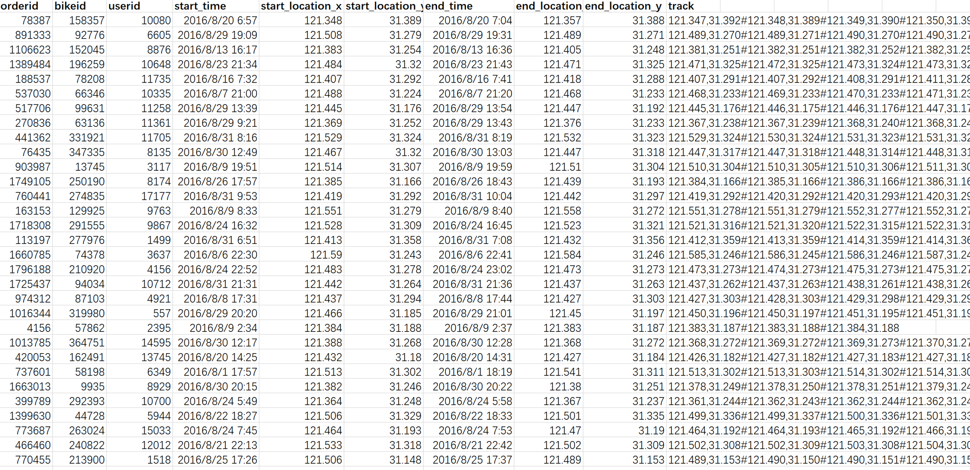
项目开发方法与研究过程
原始数据集展示
RESEARCH METHODS AND PROCESSES
具体数据字段介绍
每笔订单的ID
每个用户的ID
骑行开始的经纬度位置
骑行结束的经纬度位置
每辆摩拜单车的ID
骑行的开始时间
骑行的结束时间
骑行的行车轨迹

Slide 9
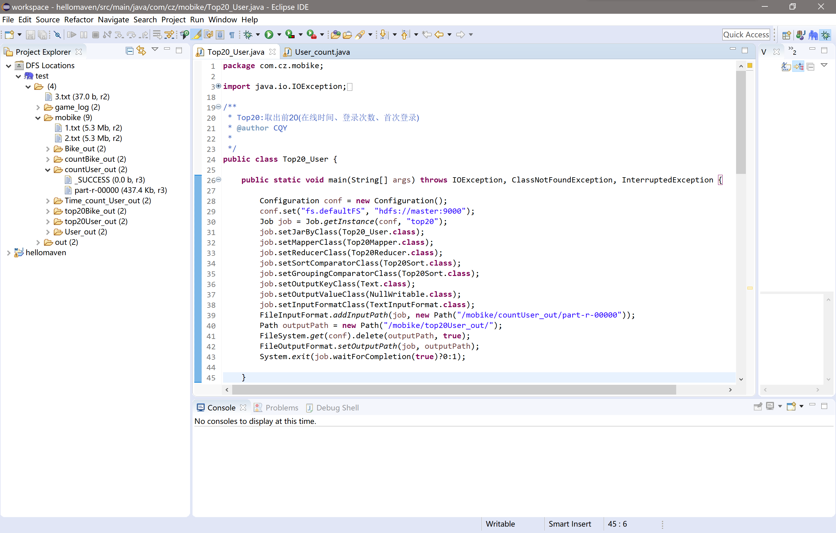
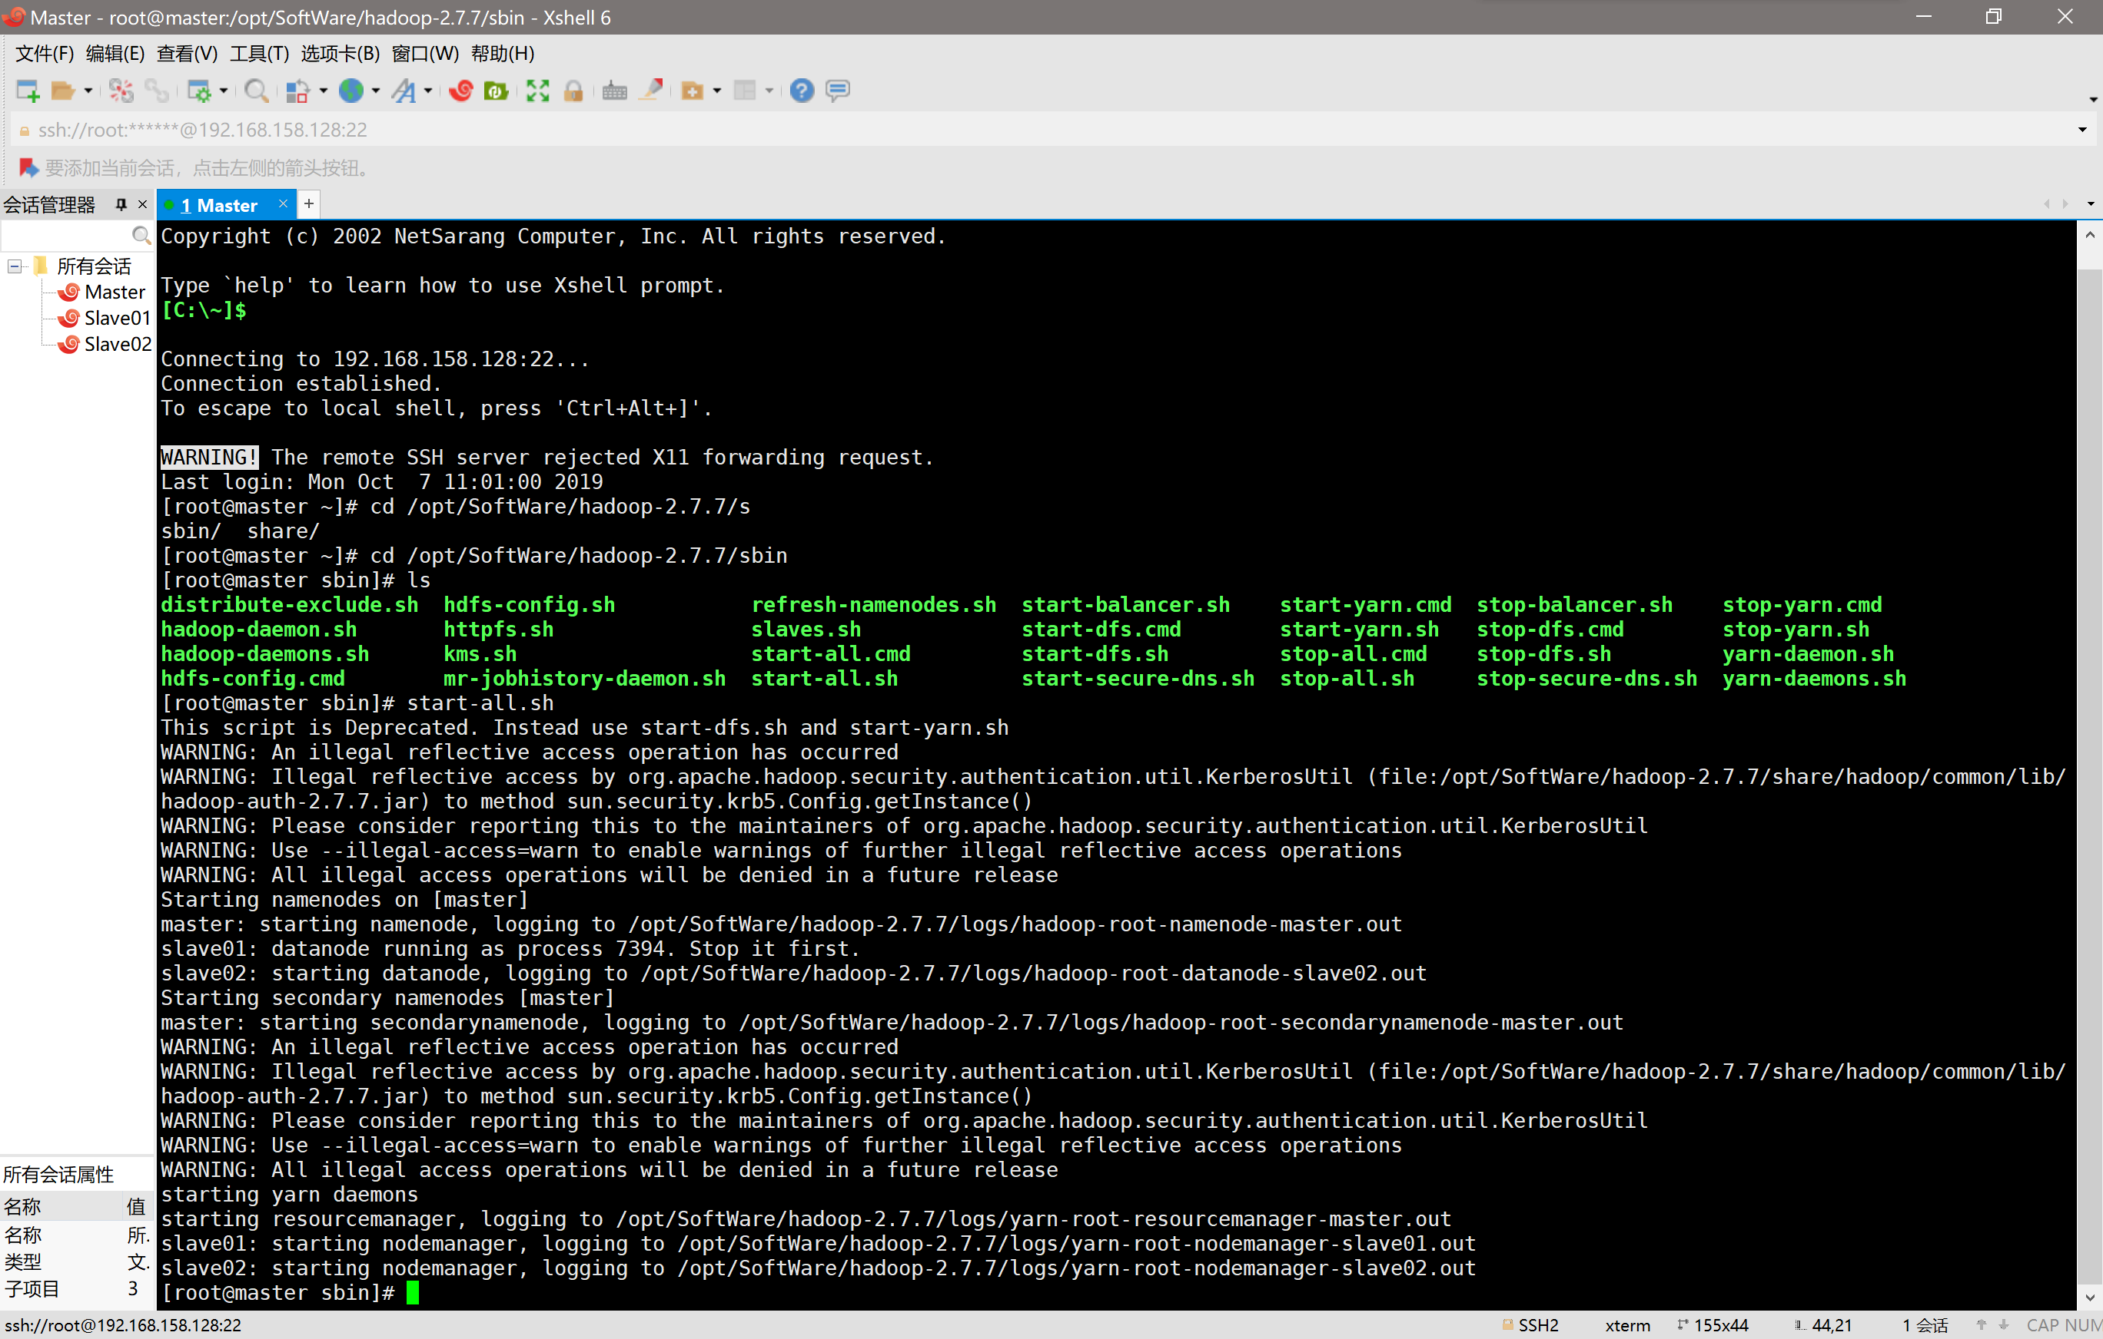
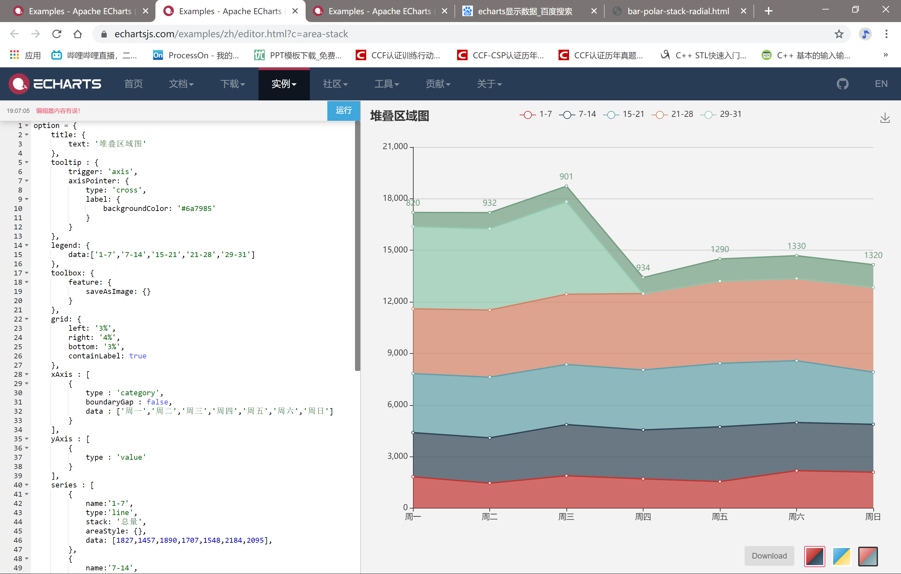
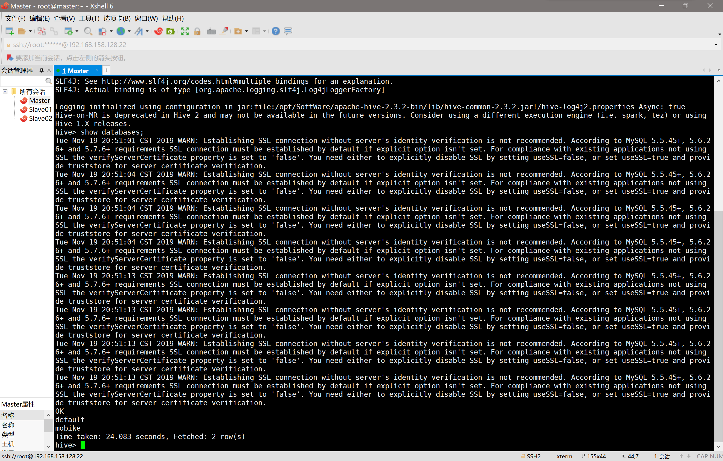
项目开发方法与研究过程
真实的数据分析环境
RESEARCH METHODS AND PROCESSES
通过Xshell插件打开虚拟机
以及Hadoop集群
Eclipse编写JAVA代码
手动调用MapReduce框架分析数据
STEP
01
STEP
02
将数据文件导入HIVE数据库
利用SQL语句进一步挖掘数据
利用CSS和Javascript
还有Python可视化库进行数据可视化
STEP
03
STEP
04

Slide 10
→Part 3
项目成果展示及其应用

Slide 11



项目成果展示及其应用
RESEARCH RESULTS AND ITS APPLICATION
2016年8月数据总体情况
用户数据总体概况
单车数据总体概况
活跃用户数 | 16887
8月总订单量 | 102361
用户总骑行时长 | 29335h
平均用户下单数 | 6.061527
平均每次骑行时长 | 17.19504min
服务单车数 | 79062
平均每日接单量 | 3301.96774
单车总服务时长 | 29335h
平均单车接单量 | 1.2946928
平均单车服务时长 | 22.26228min
1.2946928
17.19504min
22.26228min

Slide 12
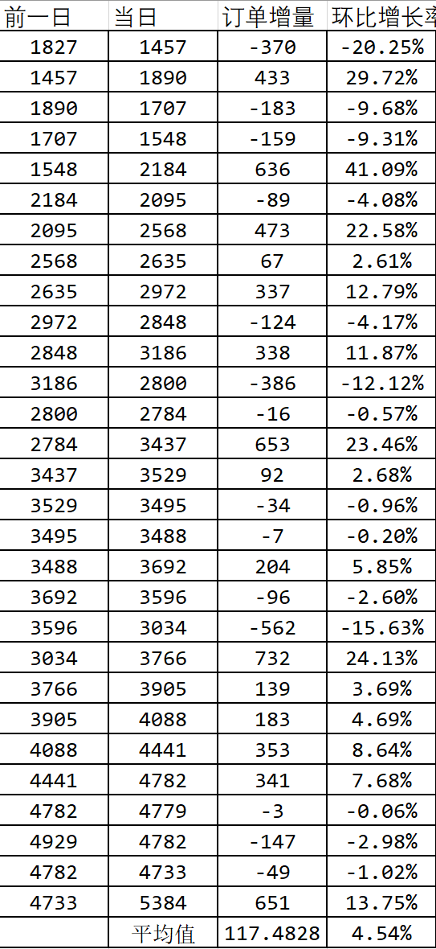
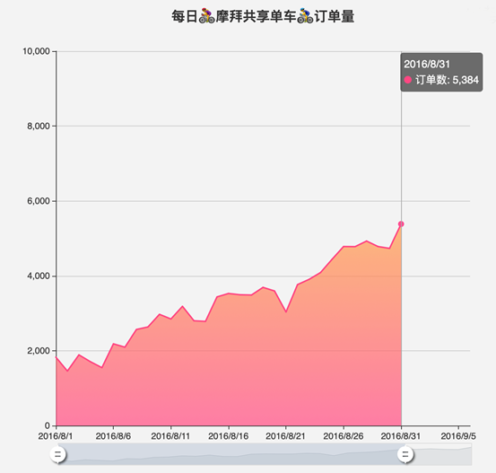
项目成果展示及其应用
RESEARCH RESULTS AND ITS APPLICATION
8月每日摩拜单车的数据分析
分析：
8月1日的订单数1827
8月31日的订单数5384从图表上很清楚的可以看到：虽然每日的订单不是递增的，但是每日订单数总体上是在不断递增的。平均每日订单比前一日多117.48笔，每日订单数的环比增长率是4.54%
说明用户对于摩拜单车的
使用率在不断提高

Slide 13
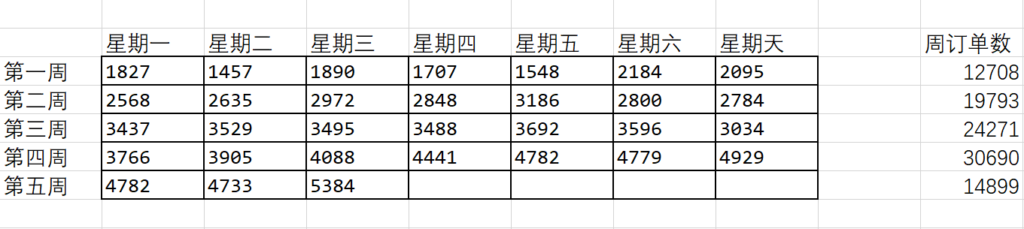
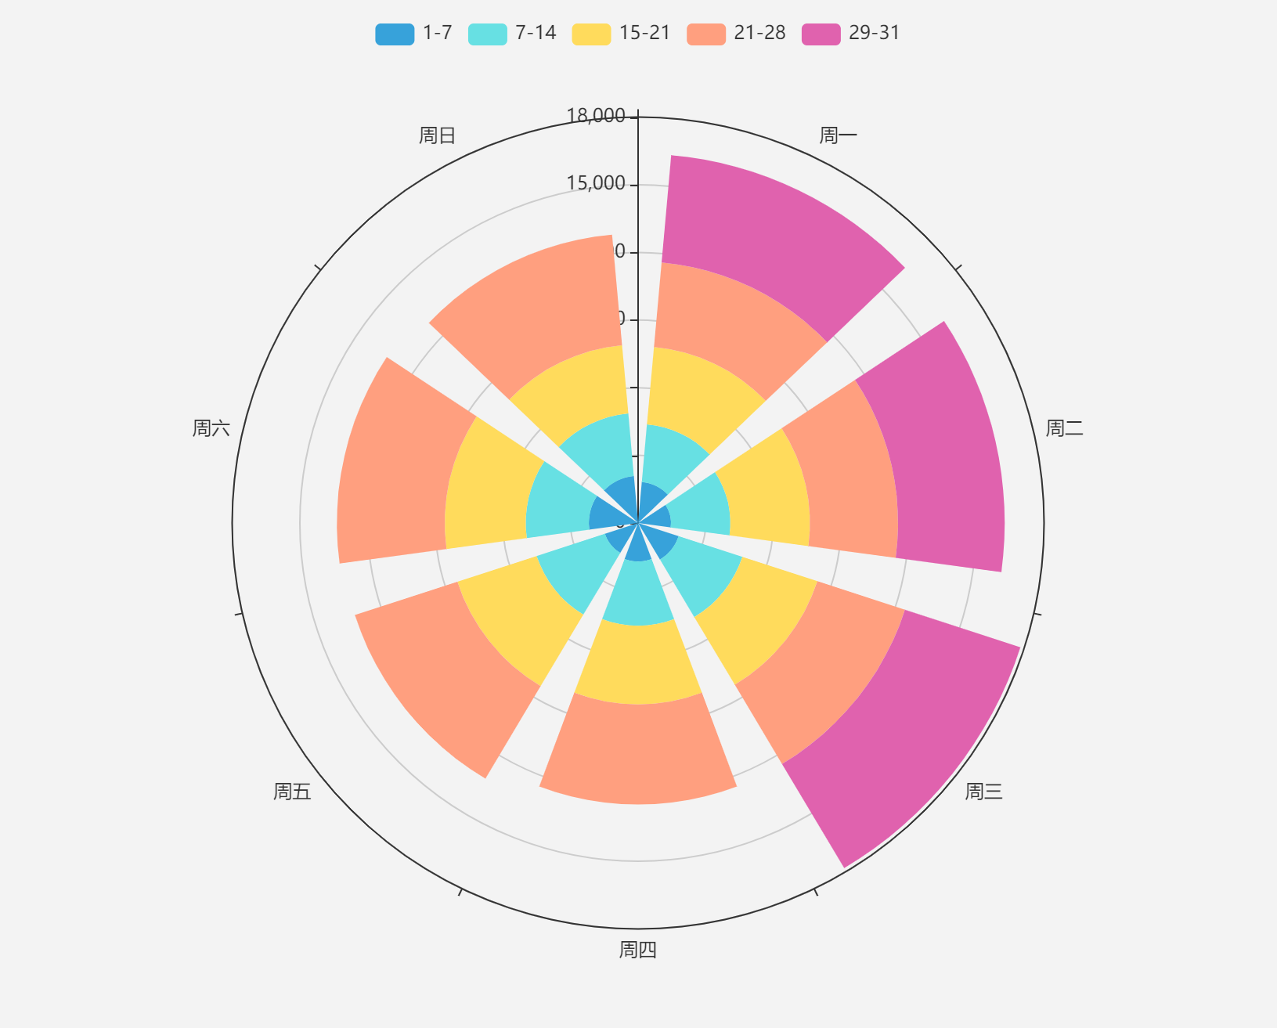
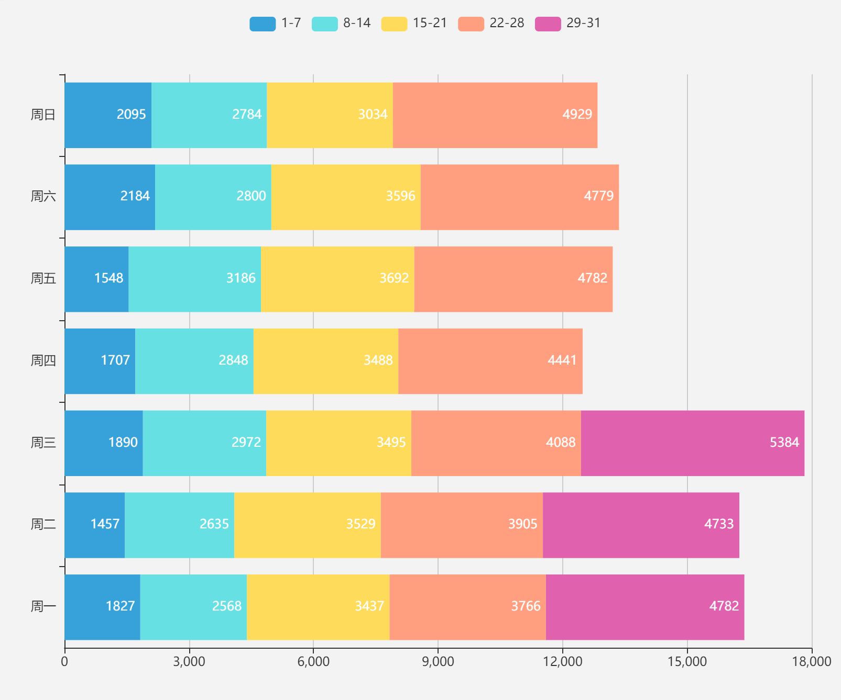
项目成果展示及其应用
RESEARCH RESULTS AND ITS APPLICATION
8月每周摩拜单车的数据分析
分析：
8月第一周订单总数：
12708
8月第四周订单总数：
30690
8月最后三天订单总数：
14890
每周的订单总数在非常明显的递增，第四周的总订单量甚至是第一周的两倍还多。
8.29/8.30/8.31三日的订单量也超过了第一周的总订单俩。
说明摩拜单车所占市场份
额在不断增大

Slide 14
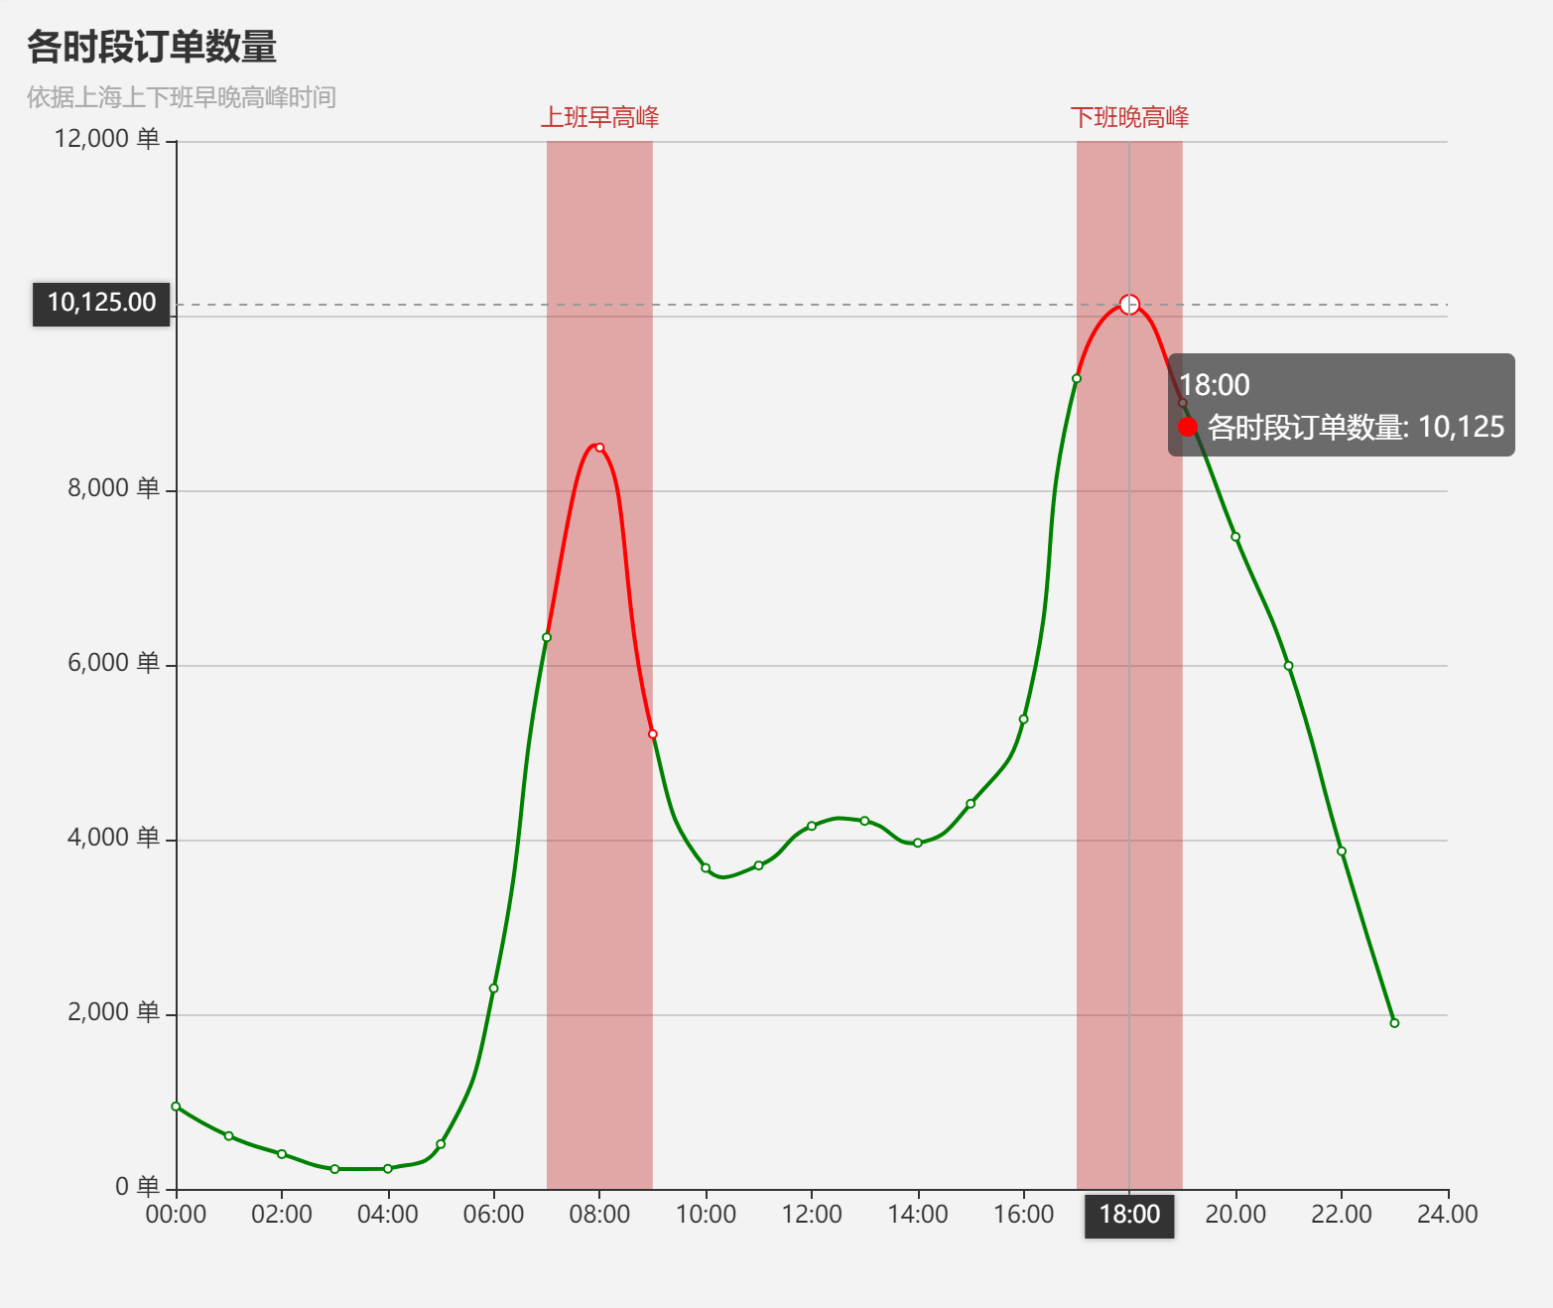
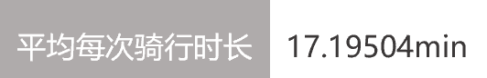
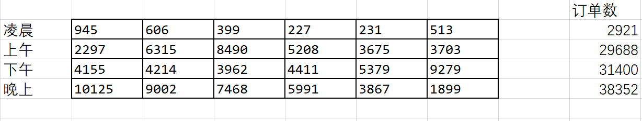
项目成果展示及其应用
RESEARCH RESULTS AND ITS APPLICATION
一天24小时摩拜单车的数据分析
因为|| ||
所以||以订单的开始时间为准||
把8月这一个月里所有订单进行分类，统计订单所发生的时间段。
探究用户使用单车的集中时间段
从图表可知：将一天划分为24小时，统计一个月内所有订单的发生时间，明显可以看出每天使用摩拜单车的高频时间段分别为上班早高峰和下班晚高峰。
公司的单车调配工作应该在每天这两个峰值
之前/之间/之后进行，方便用户使用单车。

Slide 15
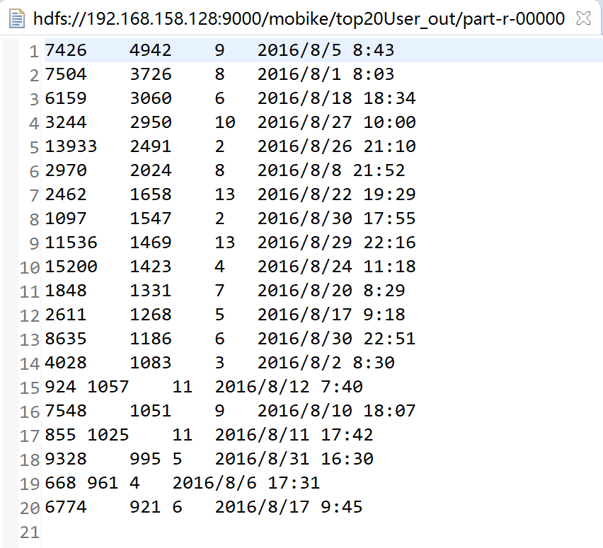
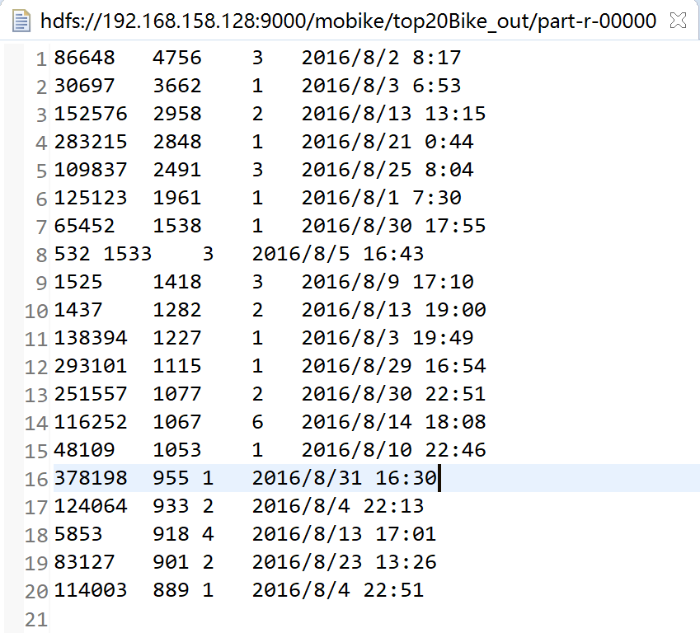
项目成果展示及其应用
RESEARCH RESULTS AND ITS APPLICATION
8月每笔订单的数据分析
使用时长最多的20名用户
服务时长最长的20辆单车
用户忘记还车的问题

Slide 16
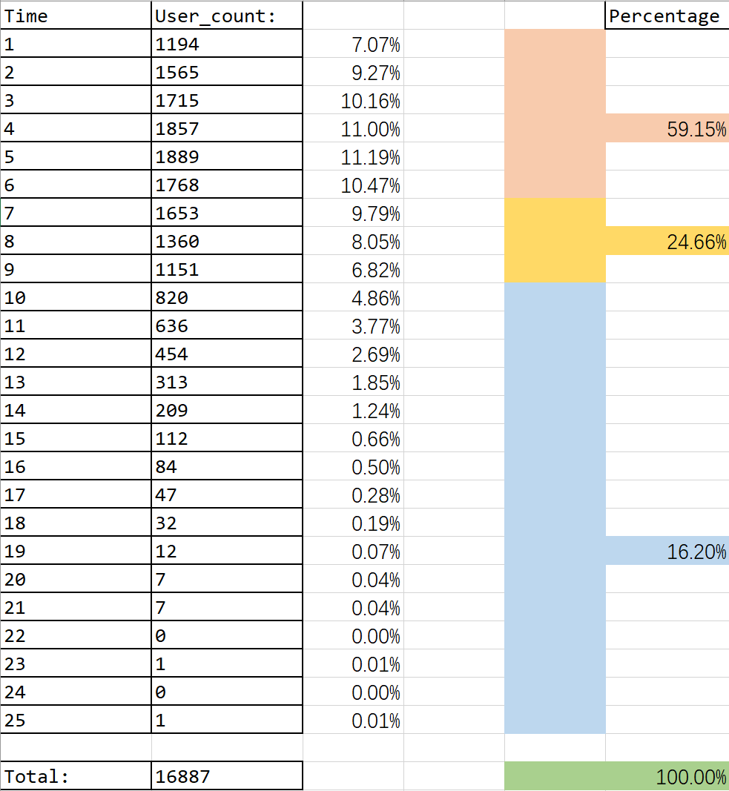
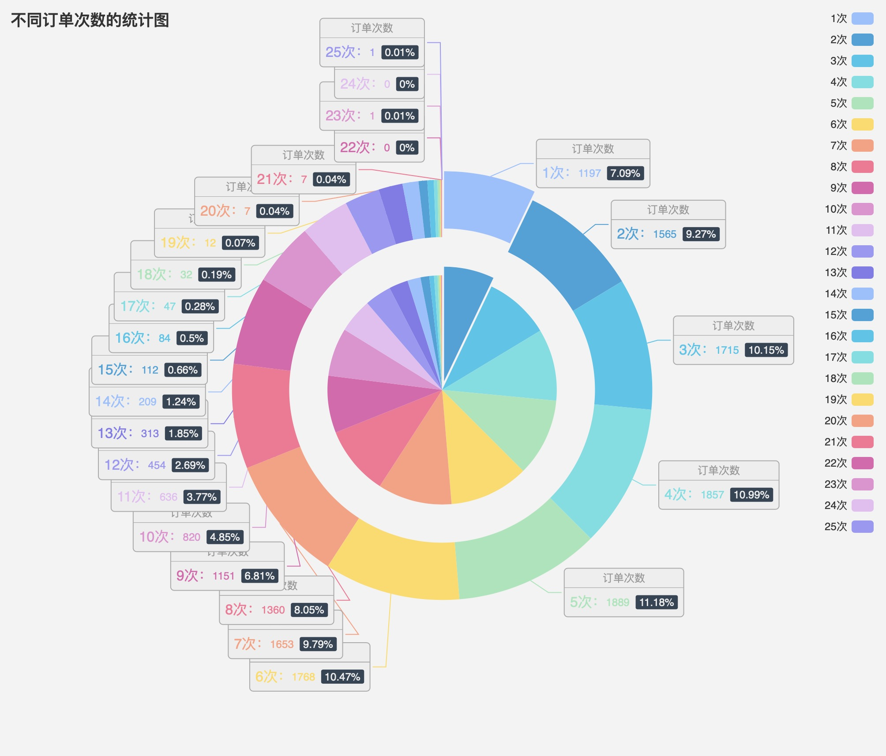
项目成果展示及其应用
RESEARCH RESULTS AND ITS APPLICATION
用户使用次数的数据分析

Slide 17
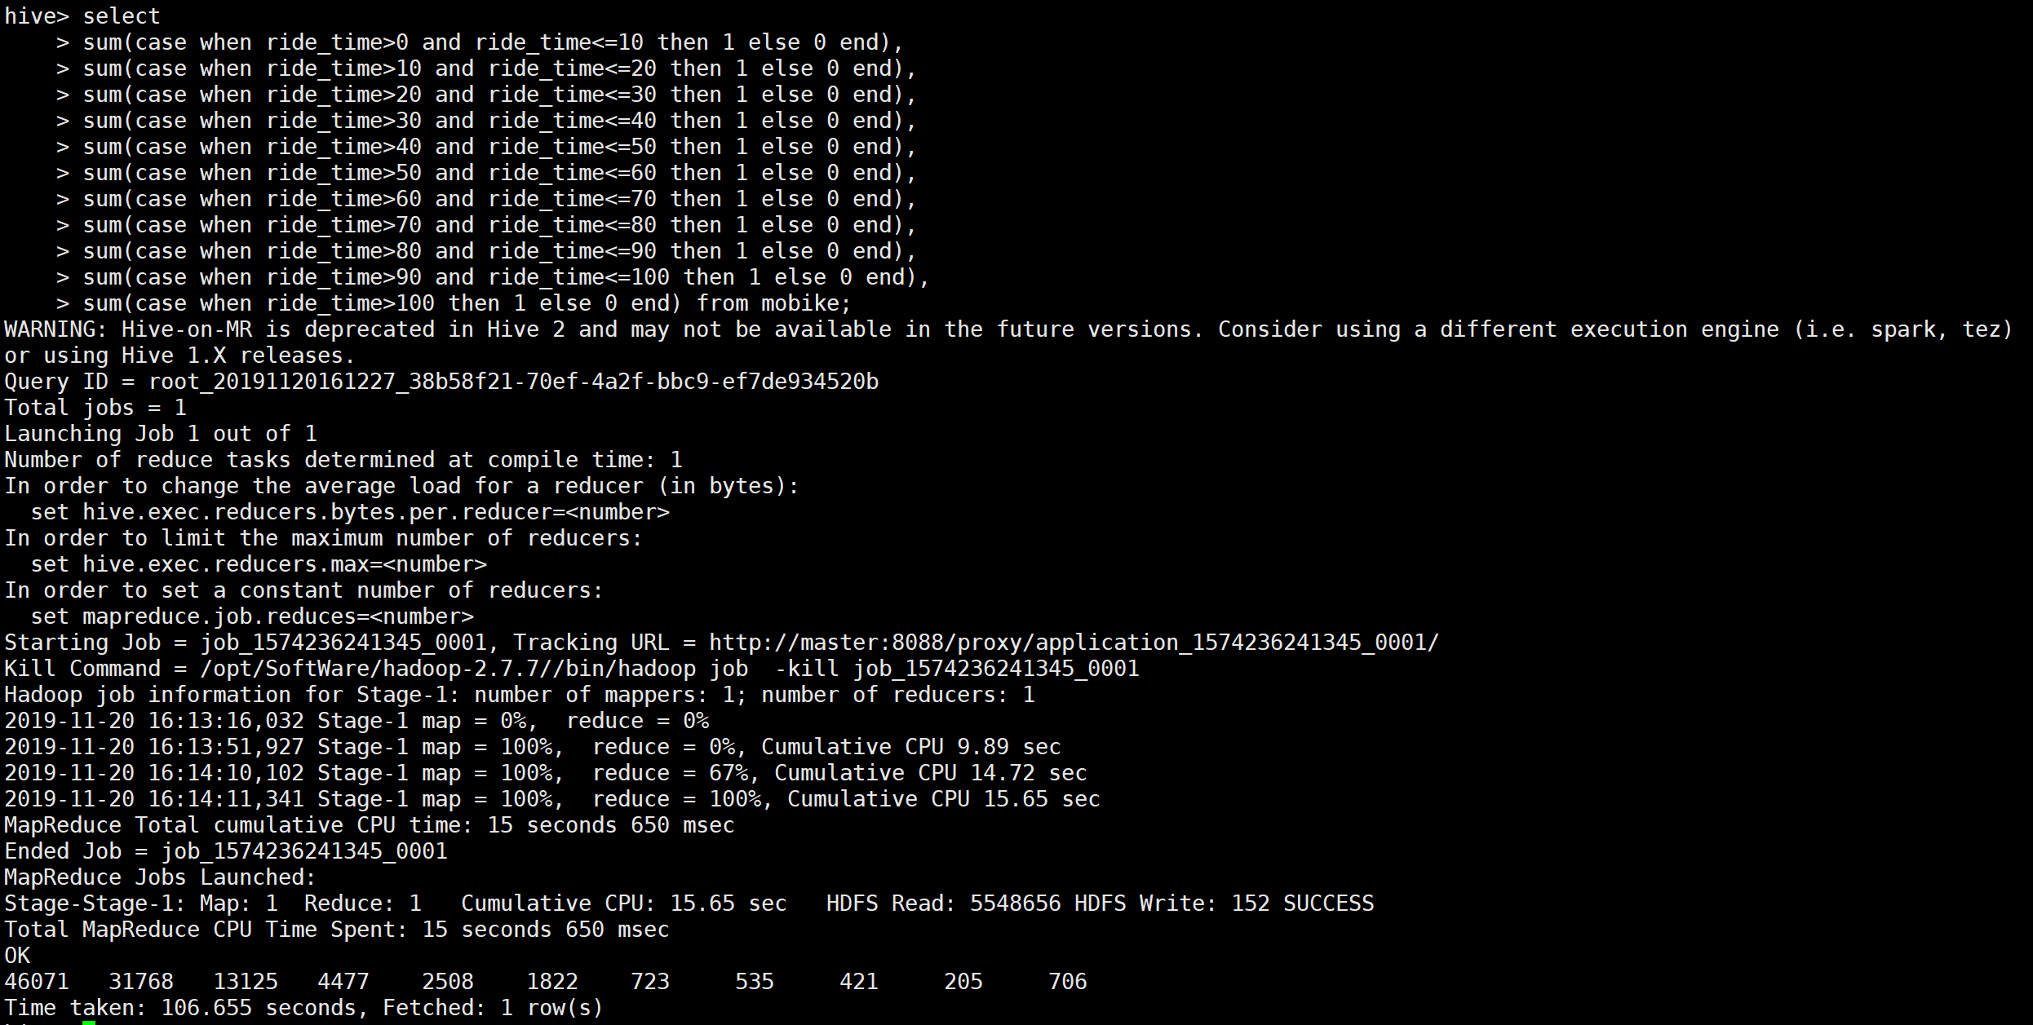
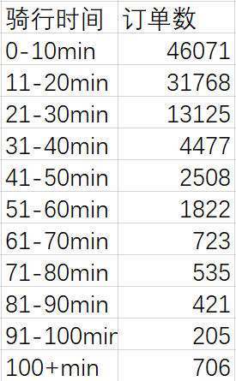
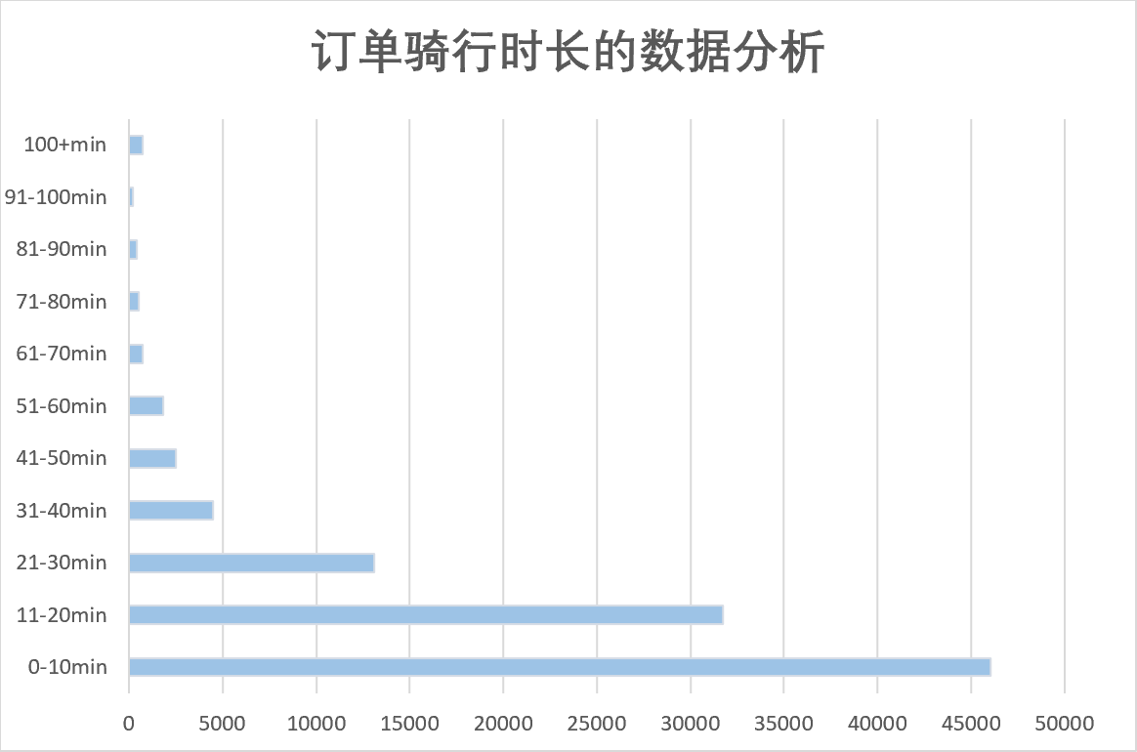
项目成果展示及其应用
RESEARCH RESULTS AND ITS APPLICATION
订单骑行时长的数据分析
分析：
平均每次骑行时长17.19504min
结合图表可以看出来随着骑行时长的增加，订单数在不断减少，但是最后统计时长100+的订单数又有提高，说明忘记还车的用户很多。

Slide 18
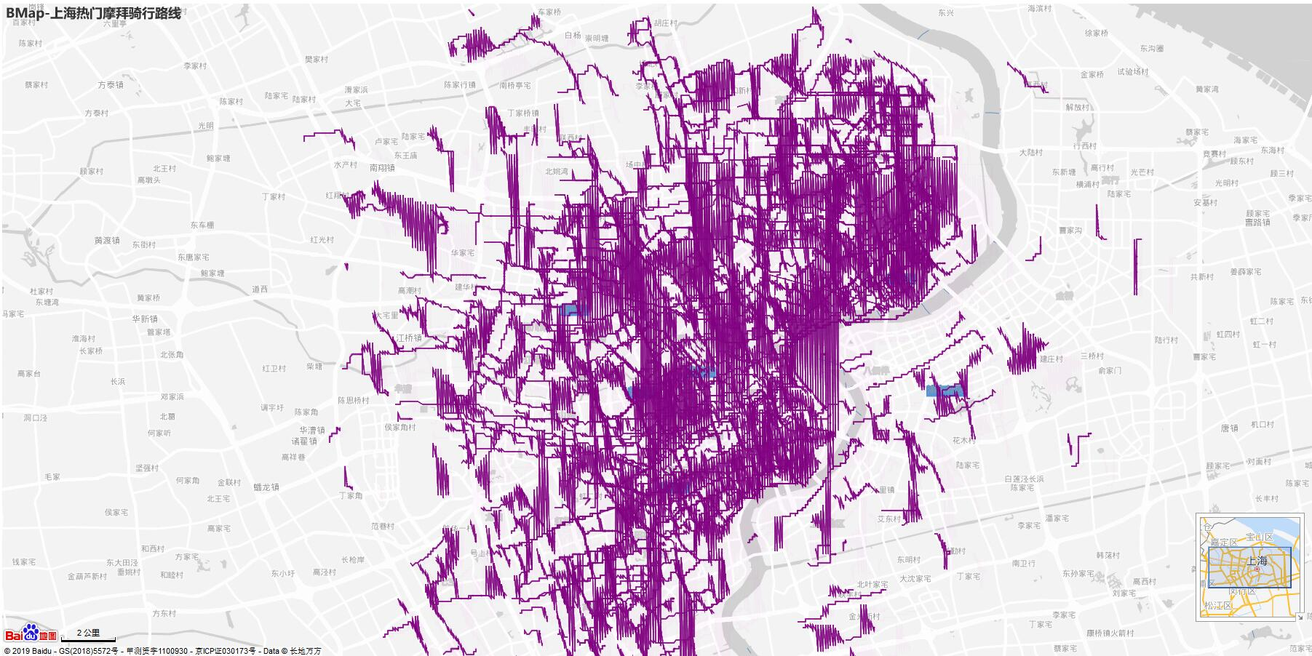
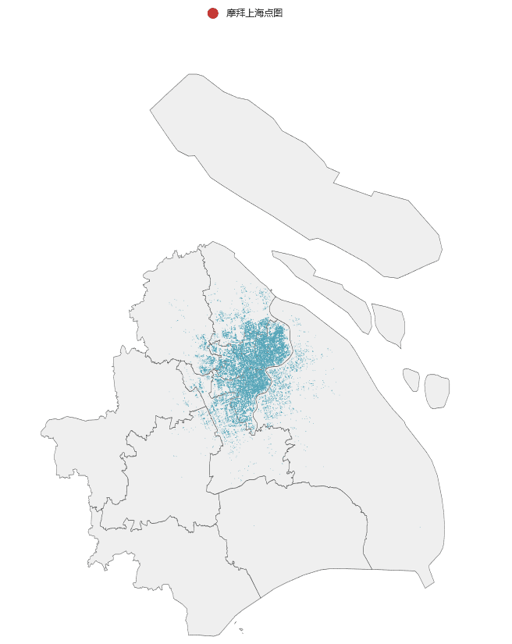
车辆摆放位置的数据分析
项目成果展示及其应用
RESEARCH RESULTS AND ITS APPLICATION
分析：
从上海摩拜单车散点图来看，可以非常清楚的看到基本上大部分单车都集中在上海的市中心：虹口区，杨浦区，徐汇区，静安区。
以黄浦江为分割线，黄浦江以西的单车密度明显高于浦东新区的密度。

Slide 19
项目成果展示及其应用
RESEARCH RESULTS AND ITS APPLICATION
数据分析的总结与建议
建议一
建议三
从2016年4月摩拜单车投入市场以来，到8月份为止，投入市场单车量79062，8月活跃用户数16887，一辆摩拜单车在上海市区摆放一个月，服务时长：22.26min，接单：1.29单，目前形成了单车多用户少的局面。
从订单24小时时间段的数据/车辆行车轨迹位置分析，每天的订单量的高峰时期是位于早晚高峰的时间段，订单的集中区域在于上海市中心浦东附近。
公司要负责针对早晚高峰进行车辆的调配工作，控制车辆的摆放位置/数量，错开高峰期安排维修人员，维护/检修车辆。
建议公司营销宣传部门加大推广和宣传力度，增加用户数量，提高公司在市场的占额。
建议二
建议四
从每日/每周的数据分析，从订单量的总体上分析，我们的用户群体在不断扩大，用户对于摩拜单车的使用率也在不断变高。
从用户的车辆使用次数和使用时长分析，一个月内使用摩拜单车次数六次以下的用户约占用户群体的60%,用车时长在30min以内的订单占订单总数的88.86%，说明短途骑行居多。
因为用户的月单车使用次数6次及其一下占接近60%，仍然需要采取一些措施/手段来留住用户，提高用户的留存率。比如：推出一些类似月卡，日卡的优惠手段。
还需解决忘记还车的问题，例如在APP中增加提醒用户锁车的公告/车辆未移动多久自动锁车…..

Slide 20
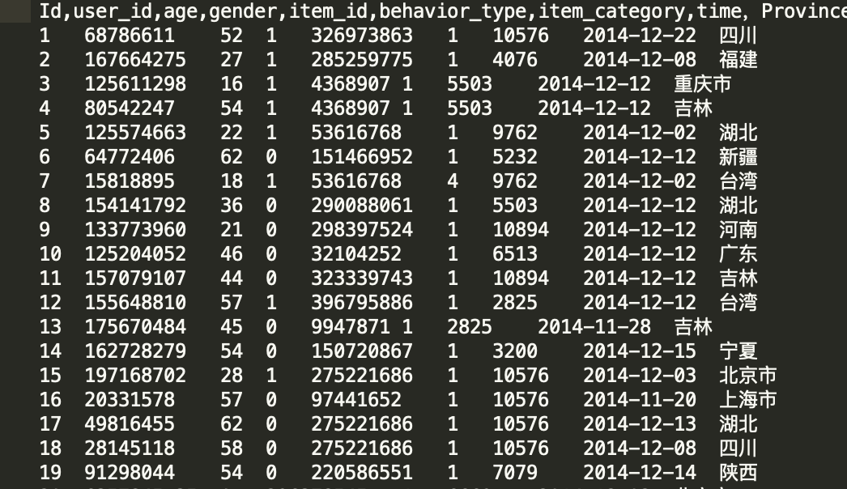




项目成果展示及其应用
RESEARCH RESULTS AND ITS APPLICATION
id | 用户行为编号
user_id | 用户编号
age | 年龄
gender | 性别
item_id | 商品编号
behavior_type | 行为类型
item_category | 商品类别
time | 行为日期
province | 省份
10W+
gender
behavior_type
0 | 男
1 | 女
2 | 未知
1 | 浏览商品
2 | 收藏商品
3 | 加购物车
4 | 购买商品
318W+

Slide 21

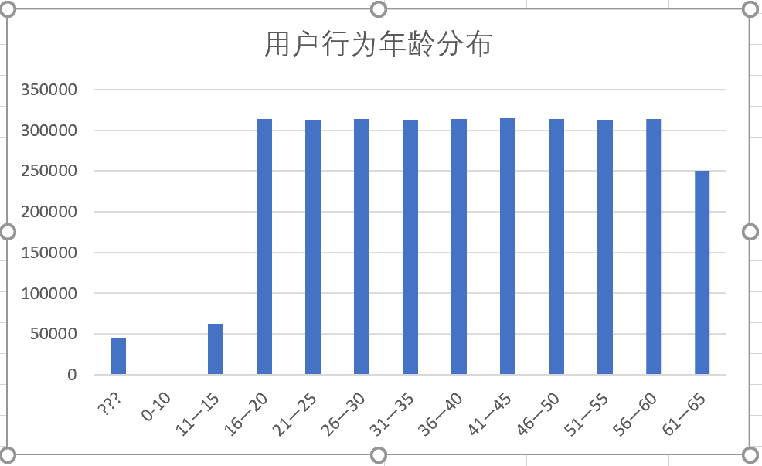
项目成果展示及其应用
RESEARCH RESULTS AND ITS APPLICATION
用户行为数据： 3182261
用户数： 3156958
重复行为的用户少
OUR HISTORY
重复行为的用户数： 25303
男性： 1567076
女性： 1567627
男女比例无限接近1：1
未知性别： 34963
行为用户年龄分布
??? | 44813
0-10 | 0
11—15 | 62357
16—20 | 313471
21—25 | 313160
26—30 | 313498
31—35 | 312895
36—40 | 313974
41—45 | 314406
46—50 | 314131
51—55 | 312435
56—60 | 313961
61—65 | 250704

Slide 22
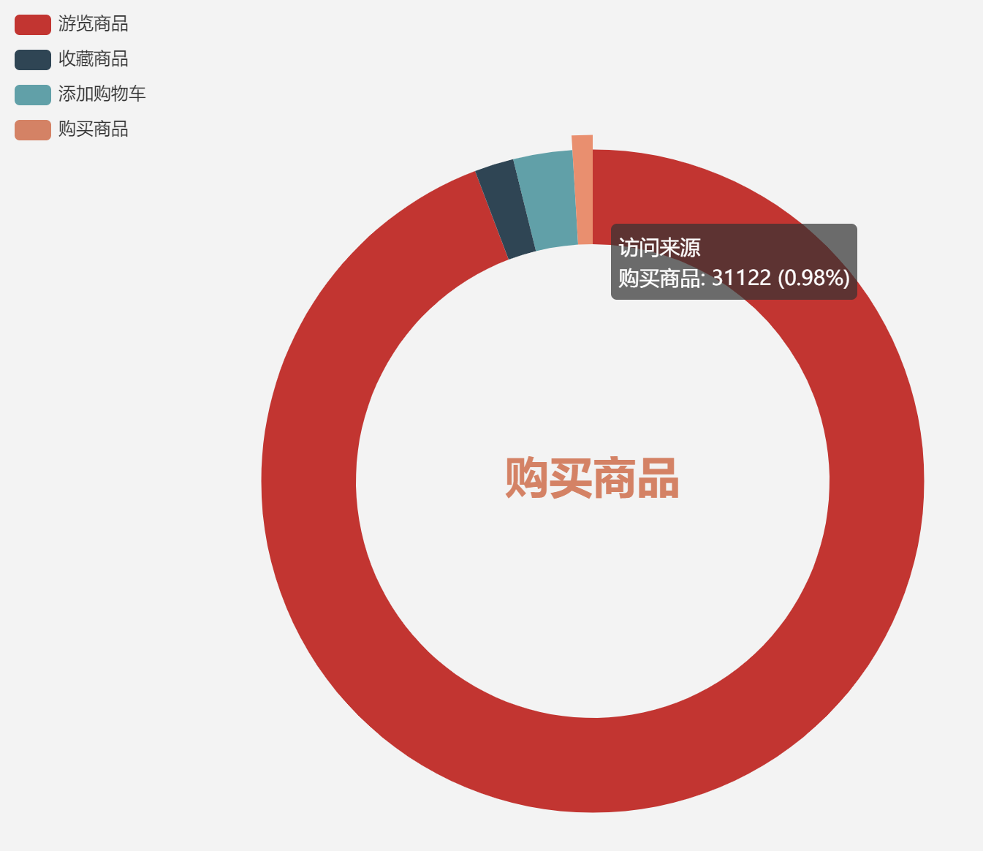
2014.11/12月省份分类统计
项目成果展示及其应用
省份 | 行为数量
上海市 | 93756
云南 | 93552
内蒙古 | 93933
北京市 | 93855
台湾 | 93655
吉林 | 93773
四川 | 93419
天津市 | 93346
宁夏 | 94234
安徽 | 93708
山东 | 93355
山西 | 93528
广东 | 93255
广西 | 93349
新疆 | 93490
江苏 | 93200
江西 | 93650
河北 | 93383
河南 | 93324
浙江 | 93635
海南 | 93152
湖北 | 93949
湖南 | 93355
澳门 | 93522
甘肃 | 93433
福建 | 94073
西藏 | 93869
贵州 | 93528
辽宁 | 93666
重庆市 | 93314
陕西 | 93765
青海 | 93703
香港 | 93420
黑龙江 | 93315
RESEARCH RESULTS AND ITS APPLICATION
2014.11/12月行为类型统计
behavior_type | 行为类型 | 统计计数
1 | 浏览商品 | 2998564
2 | 收藏商品 | 60921
3 | 加购物车 | 91654
4 | 购买商品 | 31122

Slide 23
→Part 4
答辩总结与小组分工

Slide 24
总结与小组分工
The SUMMARY
摩拜单车项目分工
淘宝数据项目分工
蔡邱缘
徐浩然
包简嘉
金琳
徐周蓉
郑纪翔
大数据分析
PPT制作
单车轨迹处理
可视化处理
项目报告书
收集资料
蔡邱缘
徐浩然
包简嘉
金琳
徐周蓉
郑纪翔
大数据分析
PPT制作
可视化处理
收集资料

Slide 25
总结与小组分工
The SUMMARY
感谢各位老师答辩
THANK YOU FOR WATCHING
答辩学生：蔡邱缘
指导老师：廖犁达
常州大学 阿里云大数据学院 软件工程（大数据）173

